Slide 1
VA förnyelse i Alvarsdal 2022-23

Slide 2
VA förnyelse i Alvarsdal 2022-23
Dagordning
Presentation av deltagare
Genomgång av projektet
Genomgång av kartunderlag
Frågor
Notes:
Standardbild – högerklicka och skapa dubblettbild av denna för att skapa fler bilder.

Slide 3
VA förnyelse i Alvarsdal 2022-23
VA ingenjör Fredrik Lindgren
E-post. fredrik.lindgren@borgholmenergi.se
Tel. 0485-883 18
Projektledare Andreas Thordsson
E-post. andreas.thordsson@borgholmenergi.se
Tel. 0485-883 25
Notes:
Standardbild – högerklicka och skapa dubblettbild av denna för att skapa fler bilder.

Slide 4
VA förnyelse i Alvarsdal 2022-23
VA ledningsnätet i Alvarsdal har idag driftproblem med inläckage och återkommande flödesproblem. Ledningsnätet behöver därför förnyas.
Ledningsnätet ligger idag otillgängligt mellan fastigheterna och angränsar till naturskyddsområdet.
I projektet så förbereds även en framtida anslutning av Karås och Sörby.
Projektet räknar vi med att påbörja under hösten 2022 och beräknas att vara färdigt under sommaren 2023.
Notes:
Standardbild – högerklicka och skapa dubblettbild av denna för att skapa fler bilder.

Slide 5
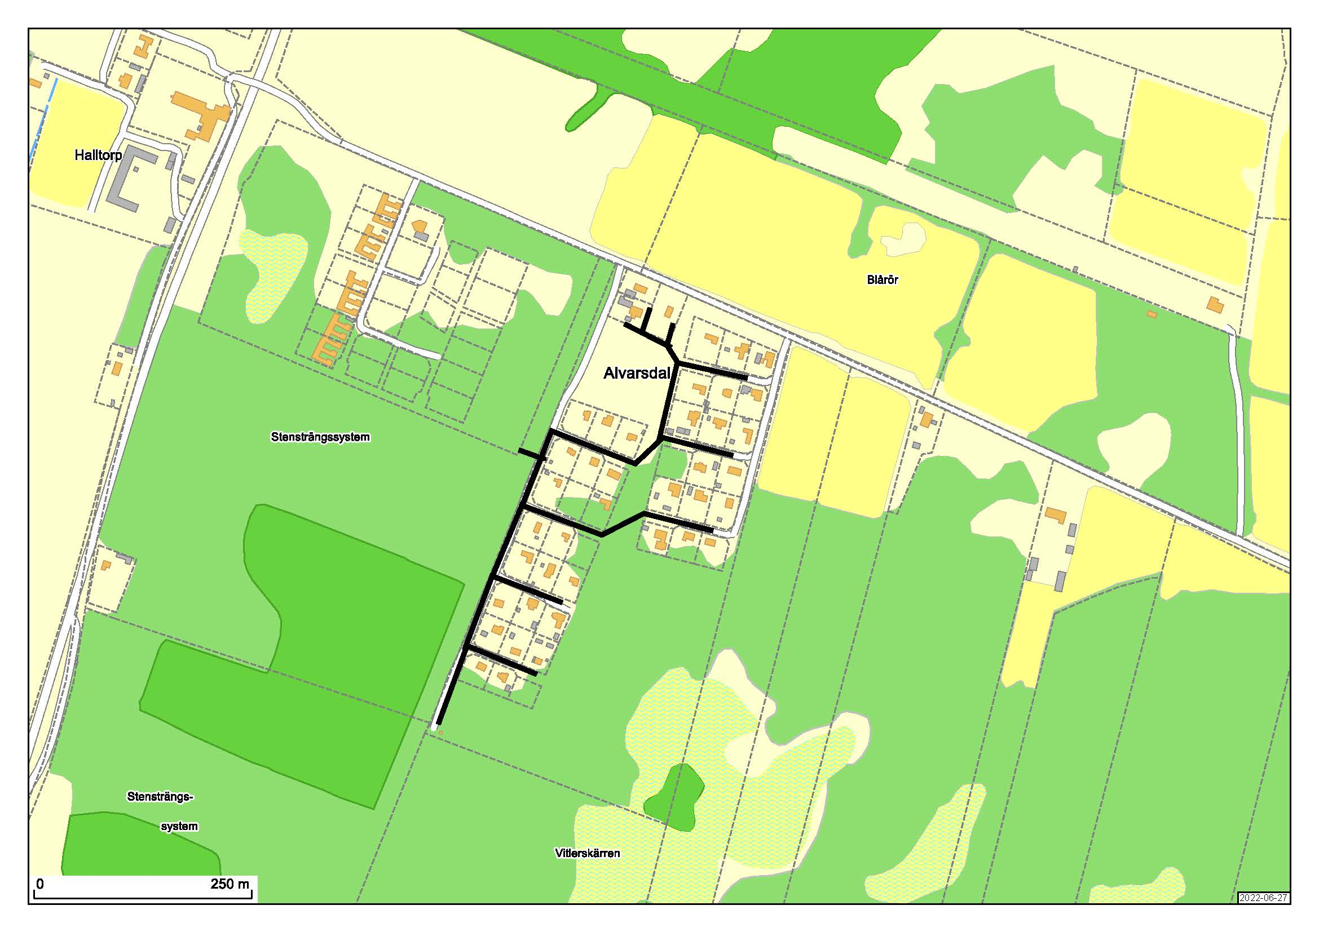
VA förnyelse i Alvarsdal 2022-23
Kartbild över planerad ledningsdragning
Notes:
Standardbild – högerklicka och skapa dubblettbild av denna för att skapa fler bilder.

Slide 6
VA förnyelse i Alvarsdal 2022-23
Frågor?
Notes:
Standardbild – högerklicka och skapa dubblettbild av denna för att skapa fler bilder.

Slide 7
Har ni några frågor efter presentations slut så tveka inte att ta kontakt med oss!
Telefon 0485-883 00
E-post info@borgholmenergi.se
Hemsida borgholmenergi.se

